Slide 1
SCIENZE DELLA FORMAZIONE PRIMARIA
TIROCINIO SECONDO ANNO – T1
SCANSIONE DEL TIROCINIO DIRETTO
Ore di tirocinio diretto al T1
25 ore alla scuola dell’infanzia
25 ore alla scuola primaria
fatta eccezione per chi ha presentato l’istanza di riconoscimento per uno dei due ordini di scuola

Slide 2
SCIENZE DELLA FORMAZIONE PRIMARIA
TIROCINIO SECONDO ANNO – T1
SUDDIVISIONE ORARIA DELL’ATTIVITÀ DI TIROCINIO DIRETTO
15 ore di conoscenza della classe e di supporto all’insegnante accogliente
10 ore osservazione

Slide 3
SCIENZE DELLA FORMAZIONE PRIMARIA
TIROCINIO SECONDO ANNO – T1
IL TIROCINIO – PARTE OPERATIVA
INGRESSO IN SEZIONE/CLASSE
Concordare con la tutor accogliente il proprio inserimento all’interno della sezione/classe, definendo un calendario (caricarlo nella cartella condivisa One-drive)
Dedicare un primo momento alla conoscenza della classe e all’osservazione del contesto di appartenenza della sezione/classe
RICORDA: Ogni intervento di tirocinio deve essere di volta in volta registrato sul libretto e firmato dall’insegnante accogliente.

Slide 4
SCIENZE DELLA FORMAZIONE PRIMARIA
TIROCINIO SECONDO ANNO – T1
IL TIROCINIO – PARTE OPERATIVA
..per riassumere..
Per ogni scuola accogliente verrà richiesta:
Un'analisi del contesto
Due osservazioni etnografiche (1 x infanzia e 1 x primaria)
Quattro osservazioni semi-strutturate (2 x infanzia e 2 x primaria)
Due osservazioni strutturate (1 x infanzia e 1 x primaria)
RICORDA: Ogni intervento di tirocinio deve essere di volta in volta registrato sul libretto e firmato dall’insegnante accogliente.

Slide 5
SCIENZE DELLA FORMAZIONE PRIMARIA
TIROCINIO SECONDO ANNO – T1
L’OSSERVAZIONE
OSSERVAZIONE ETNOGRAFICA
Condividere con il tutor accogliente il tipo di osservazione che si andrà a fare, spiegando brevemente i vari ruoli, le tempistiche e i focus d’osservazione.
Concordare con il tutor accogliente il giorno e la lezione nella quale si potrà fare l’osservazione.
Recuperare attraverso la lettura del PTOF le informazioni richieste nello Strumento di contesto.
Descrivere il setting d’aula come ambiente d'apprendimento
Disegnare la pianta dell’aula
Descrivere ciò che si osserva durante la lezione

Slide 6
SCIENZE DELLA FORMAZIONE PRIMARIA
TIROCINIO SECONDO ANNO – T1
L’OSSERVAZIONE
OSSERVAZIONE STRUTTURATA
Condividere con il tutor accogliente il tipo di osservazione che si andrà a fare, spiegando brevemente i vari ruoli, le tempistiche e i focus d’osservazione.
Concordare con il tutor accogliente il giorno e la lezione nella quale si potrà fare l’osservazione.
Analizzare la struttura dello schema dell'osservazione strutturata .
Analizzare gli elementi che caratterizzano la classe intesa come luogo per l'apprendimento formale e informale, basandosi sulle aree indicate.

Slide 7
SCIENZE DELLA FORMAZIONE PRIMARIA
TIROCINIO SECONDO ANNO – T1
L’OSSERVAZIONE
OSSERVAZIONE SEMI STRUTTURATA
Condividere con il tutor accogliente il tipo di osservazione che si andrà a fare, spiegando brevemente i vari ruoli, le tempistiche e i focus d’osservazione.
Concordare con il tutor accogliente il giorno e la lezione nella quale si potrà fare l’osservazione.
Analizzare la struttura dello schema dell'osservazione semi strutturata
Rivedere l'impianto teorico della metodologia dello scaffolding.

Slide 8
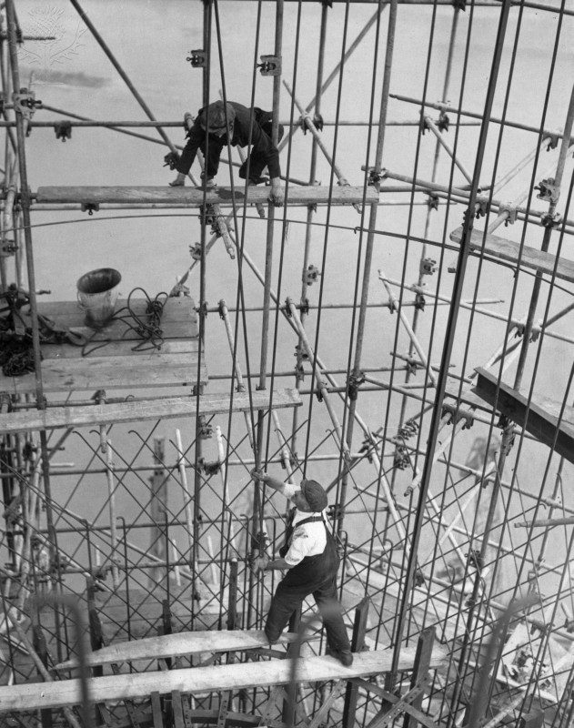
SCAFFOLDING (dall'inglese SCAFFOLD = ponteggio, impalcatura)
SCIENZE DELLA FORMAZIONE PRIMARIA
TIROCINIO SECONDO ANNO – T1
A coniare questo termine - partendo dal concetto chiave di zona di sviluppo prossimale di VYGOTSKY - è stato lo psicologo statunitense Jerome BRUNER, che ha definito operazioni fondamentali da considerare nell'organizzazione di un intervento di tutoraggio utile allo sviluppo delle sue competenze.
In ambito didattico consiste nell'offrire a ciascun discente l'aiuto ad personam che consenta la progressione in base alle conoscenze pregresse, dalle abilità cognitive e dalle capacità personali.

Slide 9
OSSERVAZIONE SEMISTRUTTURATA DELLO SCAFFOLDING
SCIENZE DELLA FORMAZIONE PRIMARIA
TIROCINIO SECONDO ANNO – T1
Scaffolding
indica come gli insegnanti/i pari più competenti agiscano per indicare all‘allievo/allieva cosa mettere al centro della sua attenzione, come agire e come riflettere.
Indica l'aiuto dato da una persona a un'altra per svolgere un compito.
Consiste nell'offrire a ciascun discente l'aiuto ad personam, che consenta la progressione in base alle conoscenze pregresse, dalle abilità cognitive e dalle capacità personali.

Slide 10
SCIENZE DELLA FORMAZIONE PRIMARIA
TIROCINIO SECONDO ANNO – T1
STRATEGIE DI SCAFFOLDING
Scaffolding procedurale:
maggiori spiegazioni e istruzioni sul compito
suggerimenti
modellamento, il docente mostra di nuovo e gli allievi imitano
Scaffolding riflessivo:
feedback integrativi
domande aperte per favorire la riflessione (perché facciamo così?)
domande che favoriscono il pensiero costruttivo (se facciamo così.. allora../ Se facciamo questo ne consegue che..)
Documentazione (questo è importante perché...)

Slide 11
SCIENZE DELLA FORMAZIONE PRIMARIA
TIROCINIO SECONDO ANNO – T1
OSSERVAZIONE SEMI - STRUTTURATA
OSSERVAZIONE SEMISTRUTTURATA DELLO SCAFFOLDING
Descrizione dell’attività
Tempo: 20’

Slide 12
SCIENZE DELLA FORMAZIONE PRIMARIA
TIROCINIO SECONDO ANNO – T1
OSSERVAZIONE SEMI - STRUTTURATA
QUALI ELEMENTI IMPRESCINDIBILI DEVONO ESSERE PRESENTI IN QUESTA OSSERVAZIONE, CHE NON POSSANO NON RAPPRESENTARE OGGETTI DI INDAGINE OSSERVATIVA FONDAMENTALI AL FINE DI RILEVARE LA STRUTTURA CHE LA CLASSE-SEZIONE ASSUME COME AMBIENTE DI APPRENDIMENTO.

Slide 13
SCIENZE DELLA FORMAZIONE PRIMARIA
TIROCINIO SECONDO ANNO – T1
L’OSSERVAZIONE
STUDENTESSE/I CON RICONOSCIMENTO LAVORATIVO
E' richiesta la compilazione dello strumento di contesto e delle osservazioni.
Non è possibile auto-osservarsi
Le osservazioni andranno eseguite osservando un/una collega, concordando con il team docente questa azione.

Slide 14
SCIENZE DELLA FORMAZIONE PRIMARIA
TIROCINIO SECONDO ANNO – T1
L’OSSERVAZIONE
RIFLESSIONI FINALI
Condividere con la/il tutor accogliente le proprie impressioni e le riflessioni rispetto alla crescita professionale relative all’esperienza di tirocinio diretto
Condividere con il/la Tutor accogliente una restituzione del lavoro svolto
Ringraziare e salutare i bambini
Ringraziare e salutare l’insegnante accogliente e tutto il personale docente e non docente presente nel plesso in cui si è effettuato il tirocinio diretto

Slide 15
SCIENZE DELLA FORMAZIONE PRIMARIA
TIROCINIO SECONDO ANNO – T1
IL LIBRETTO DI TIROCINIO DIRETTO
Ritiro Ufficiale
Il ritiro ufficiale avverrà il giorno 21.02 2025, previa firma di ricezione.
In caso di Deleghe, la studentessa/studente delegante dovrà inviare precedentemente una mail alla propria Tutor coordinatrice indicando il nominativo corretto della persona delegata al ritiro in sua vece.

Slide 16
SCIENZE DELLA FORMAZIONE PRIMARIA
TIROCINIO SECONDO ANNO – T1
VALIDAZIONE TIROCINIO
FIRMA LIBRETTO
Prima di lasciare l’istituto assicurarsi:
di aver svolto e scritto tutte le ore di tirocinio svolte
di aver indicato tutte le date e scritto l'attività svolta
di aver fatto firmare al tutor accogliente le ore sul libretto
di aver fatto firmare e vidimare con il relativo timbro dell'istituzione scolastica il libretto da parte del dirigente scolastico

Slide 17
SCIENZE DELLA FORMAZIONE PRIMARIA
TIROCINIO SECONDO ANNO – T1
BUON TIROCINIO!

